Slide 1
プロジェクト演習Ⅱ
インタラクティブゲーム制作
第3回
はじめての3Dプログラミング
3次元的お絵かき編

Slide 2
今日の内容
「すごい変数」を使ったプログラミング
「世界」を我が手に
プログラムによる3次元的お絵かき

Slide 3
今週のプロジェクト
授業資料ページからダウンロードします
  落としたZipファイルを解凍して、出てきたフォルダを好きなところに配置
本来は毎回「新規作成→プロジェクト」で作るのですが、色々サンプルなどを含めることが多いので、とりあえずこういう形で進めます

Slide 4
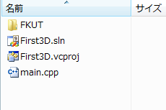
中身
First3D.sln
  これを開くとVisual Studioが起動します
First3D.vcproj
  こっちでも開きます
main.cpp
  Visual Studio上で
  読み書きする
  プログラム本体です
FKUT
  ないしょ☆

Slide 5
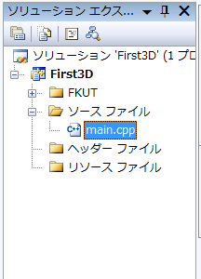
とりあえず開いてみよう
ソリューション
エクスプローラー →
First3D → ソース ファイル →main.cpp
C++のプログラムで主に書くのは
cppファイル
  hファイルもそのうち書きます

Slide 6
今日のサンプル
先週のものより更に短いです
その分色々こゆいです
まずはコメントを含めて読んでみましょう

Slide 7
すごい変数プログラミング？
コメントによく出てくる

Slide 8
「すごい変数」とは？
プログラミングに付きものの「変数」
普通のだと「数値」しか仕舞えません
  intには整数、doubleには実数が仕舞えます
ですが世の中にはもっとすごい変数が
存在するのです
“fkut_Window”とか”fkut_BlockModel”がintやdoubleなどの変数型にあたる
  “window”や”block”が変数名

Slide 9
「すごい変数」のすごいところ
数値以外の「何か」を仕舞える
  表現できる、といってもいい
「すごい変数」は「技」を持っている
  呼び出し方
    すごい変数名.技の名前();
  色々な設定をしたり、アクションを起こさせたりできる
自分で自由に「すごい変数」を作れる！

Slide 10
これからの時代は
「すごい変数プログラミング」
またの名を
「オブジェクト指向プログラミング」と言います
  すごい変数の型＝「クラス」
  プログラム中で作ったすごい変数そのもの
  ＝「オブジェクト」
  すごい変数が持っている技＝「メンバ関数」
細かいことは後々で覚えても無問題
  まずは「すごい変数」を使いこなそう

Slide 11
「世界」を我が手に
数値で構築される世界の法則を知ろう

Slide 12
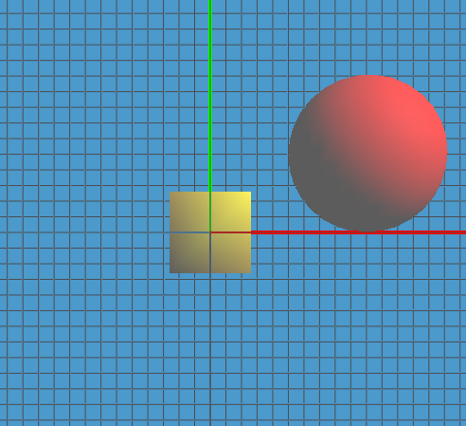
世界は数値で構築されている
確かめてみよう
下のコードを適当なところに追加
  window.showGuide
  (FKUT_ALL_GUIDE);
赤の軸がX軸
緑の軸がY軸
1マスで距離5

Slide 13
数学のグラフを思い出してみよう
(嫌かも知れないけど)
右に行くほどX座標が大きくなる
左に行くほどX座標が小さくなる
上に行くほどY座標が大きくなる
下に行くほどY座標が小さくなる
軸の伸びている方がプラス、と覚えよう
でもこれって2次元だよね？

Slide 14
実は三次元なんですよ
以下のコードを追記
  window.setCameraPos(0.0, 50.0, 100.0);
  window.setCameraFocus(0.0, 0.0, 0.0);
さっきの追記は以下のように修正
    window.showGuide();
さあ、どうなる？

Slide 15
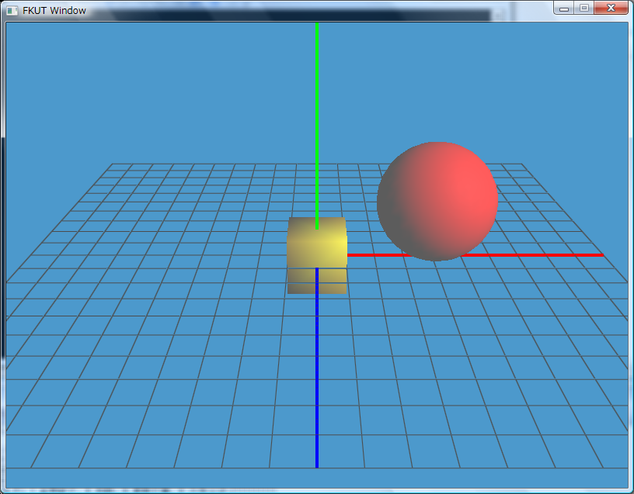
座標とカメラ
青い軸がZ軸
最初は(0, 0, 100)の地点から(0, 0, 0)を見てました
今は(0, 50, 100)に上昇して(0, 0, 0)を見下ろしている状態

Slide 16
プログラムによる
3次元的お絵かき
理屈が分かったところで

Slide 17
とりあえず作れる図形は4種類
fkut_BlockModel で直方体
fkut_SphereModel で球
fkut_PrismModel で円錐
fkut_ConeModel で円柱
作りたい図形に応じて変数型を選ぶ
  変数名は自分で好きに決めていい
全ての技は「変数名.技名();」で呼び出す
  いつまでも「技」とか言ってるとアレなので、
  「命令」と言い換えましょう

Slide 18
作る手順
create()でサイズを決める
  Blockの場合は(幅,高さ,奥行き)
  Sphereの場合は(角数,半径)
  Prismの場合は
  (角数,上面半径,底面半径,高さ)
  Coneの場合は(角数,半径,高さ)
角数とは曲線の滑らかさをあらわす
  曲線は角をたくさん作って擬似的に表現する

Slide 19
3Dでは単純な色と言わず
マテリアルと呼びます
単純に色が付かないのは3次元だから
  光の向きによって陰影が付く
  今は上から斜めに光が当たっている設定
setMaterial()でマテリアルを指定する
  だいたいは英単語で指定できる
  指定できるキーワードは別途資料を参照

Slide 20
位置と姿勢
位置はglMoveTo(x, y, z);で移動できます
姿勢がちょっと難しいです
  全てのModelは作りたての時(0,0,-1)を
  向いてます、これを「前」にします
  それを基準に向けたい方向を考えます
    右(1,0,0)、左(-1,0,0)
    上(0,1,0)、下(0,-1,0)
    前(0,0,-1)、後(0,0,1)
  glVec(x, y, z);で向けたい方向を指定します

Slide 21
作例
fkut_BlockModel kushi; // すごい変数「直方体になる変数」
kushi.create(1.0, 1.0, 70.0); // 縦横高さがの立方体を作る
kushi.setMaterial(Green); // 色は黄色にする
kushi.glMoveTo(-2.5, -2.5, 0.0); // 直方体の中心点を指定する
kushi.glVec(5.0, 15.0, 0.0); // 右斜め上を向かせる
window.entry(kushi); // ↑で先に作ったウィンドウ(window)に表示する
fkut_SphereModel dangoA, dangoB, dangoC; // すごい変数「球になる変数」
dangoA.create(8, 8.0);
dangoA.setMaterial(Yellow);
dangoA.glMoveTo(-5.0, -10.0, 0.0);
window.entry(dangoA); // ↑で先に作ったウィンドウ(window)に表示する
dangoB.create(8, 8.0);
dangoB.setMaterial(Yellow);
dangoB.glMoveTo(0.0, 5.0, 0.0);
window.entry(dangoB); // ↑で先に作ったウィンドウ(window)に表示する
dangoC.create(8, 8.0);
dangoC.setMaterial(Yellow);
dangoC.glMoveTo(5.0, 20.0, 0.0);
window.entry(dangoC); // ↑で先に作ったウィンドウ(window)に表示する

Slide 22
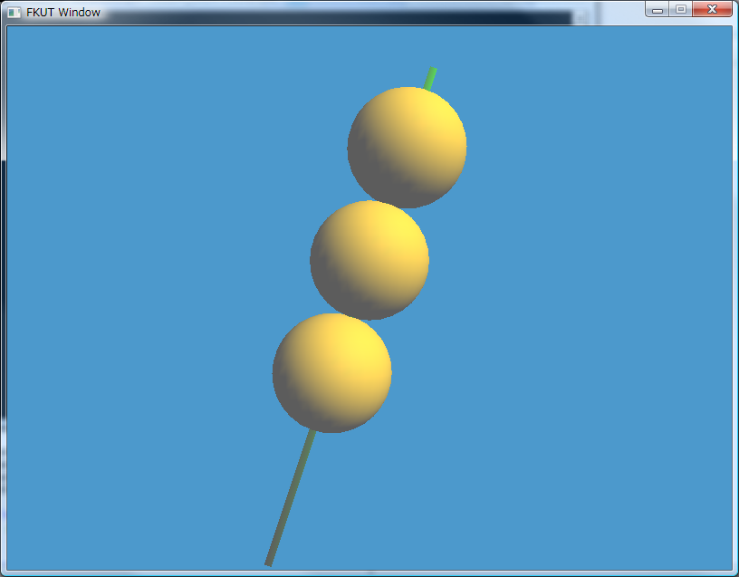
こうなる

Slide 23
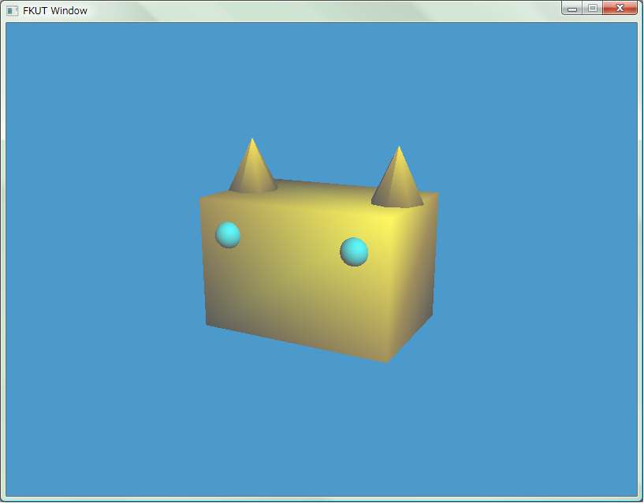
課題
以下のお題の図形を作ってみよう
  何かの動物(→はねこ)
  自動車
  サザエさん的なおうち
  その他思いつくもの
自分の一番のお気に入りをAssitで提出

